Slide 1
Übung 10
Rybien Sinjari
Dominic Gibietz
Christopher Diekkamp

Slide 2
Übung 10
Aufgabe 1:
Visualisierung
Visualisierung
Dient der Darstellung von Daten durch geeignete Abstraktion und Graphische mittel
Erleichtert das Erkennen von Zusammenhängen
Macht große und komplexe Datenmengen besser erfassbar
  durch Beachtung des Menschlichen Wahrnehmungssystems
  durch Interpretation und Abstraktion der Daten
  ggf. durch weglassen von unnötigen Informationen
Verbildlicht abstrakte Werte

Slide 3
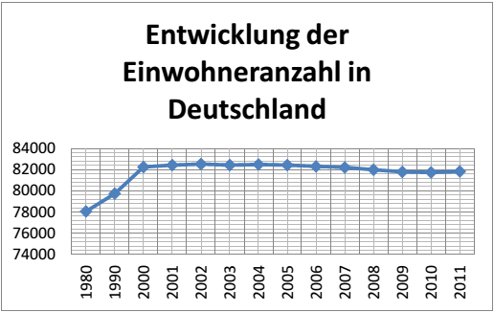
Übung 10
Aufgabe 2:
Informationsdesign
Maßstab fehlt
Größenverhältnis stimmt nicht

Slide 4
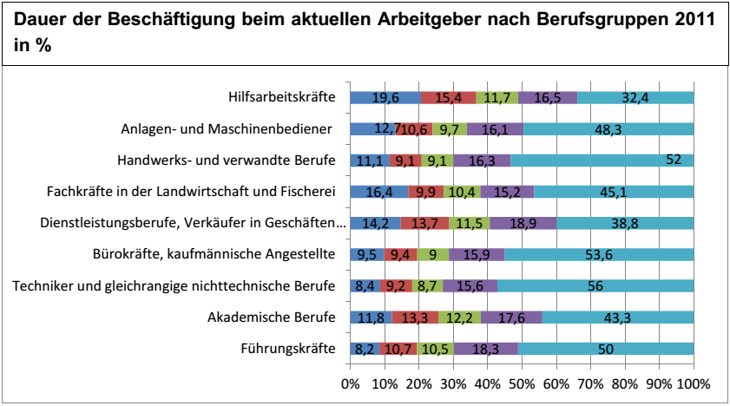
Übung 10
Aufgabe 2:
Informationsdesign

Slide 5
Übung 10
Aufgabe 2:
Informationsdesign
Gegenüberstellung und Vergleich der Daten nicht möglich
Legende fehlt.
Zahlen und Darstellung ist nicht interpretierbar
Darstellung in % ungeeignet für Zeiträume

Slide 6
Übung 10
Aufgabe 1:
Visualisierung
Aufgabe 1:

